Slide 1
Муниципальное бюджетное дошкольное образовательное учреждение ДЕТСКИЙ САД № 352 620137 г. Екатеринбург, ул. Кулибина, 5 тел. 389-14-53, 389-16-73
Номинация: «Новогодний бал механизмов»
Название работы:
«Снежный городок»
Участники: Калиниченко Тимофей Леонидович
(26.07.2018)
Калиниченко Наталья Анатольевна
(мама)
Руководитель команды: Смольникова Ольга Максимовна, воспитатель 1 КК

Slide 2
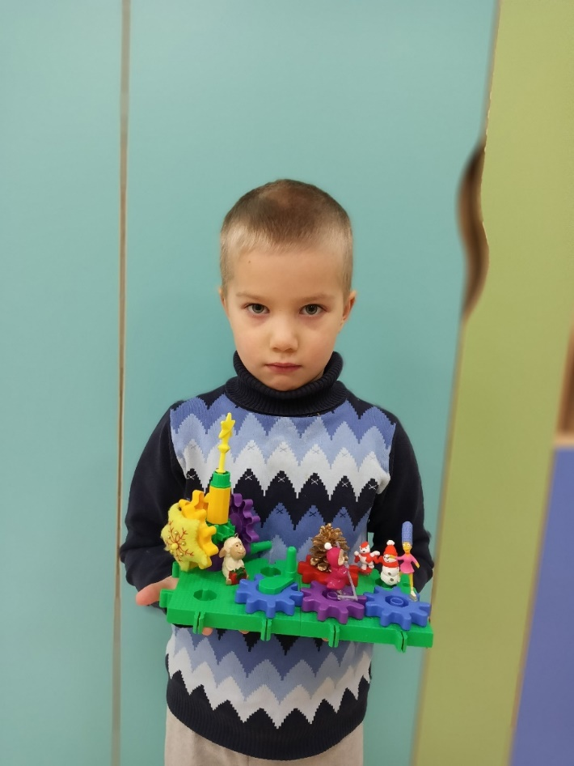
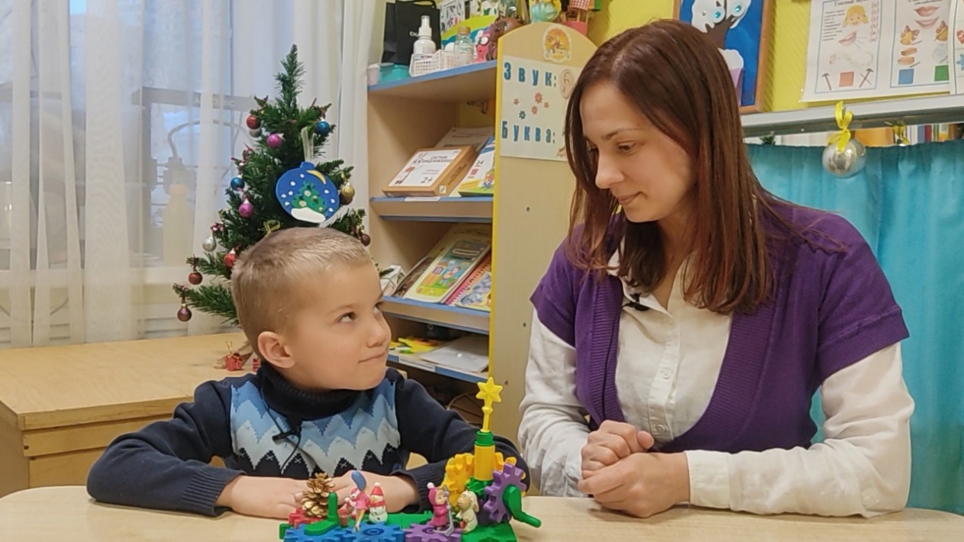
«Снежный городок»

Slide 3
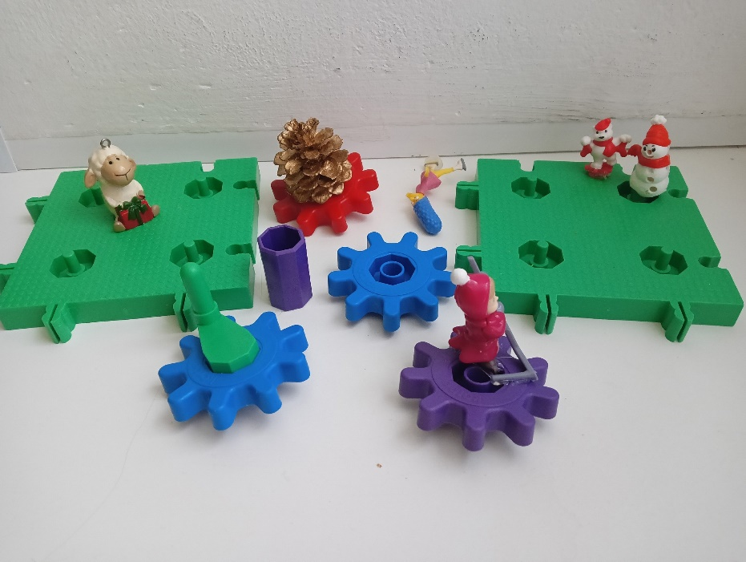
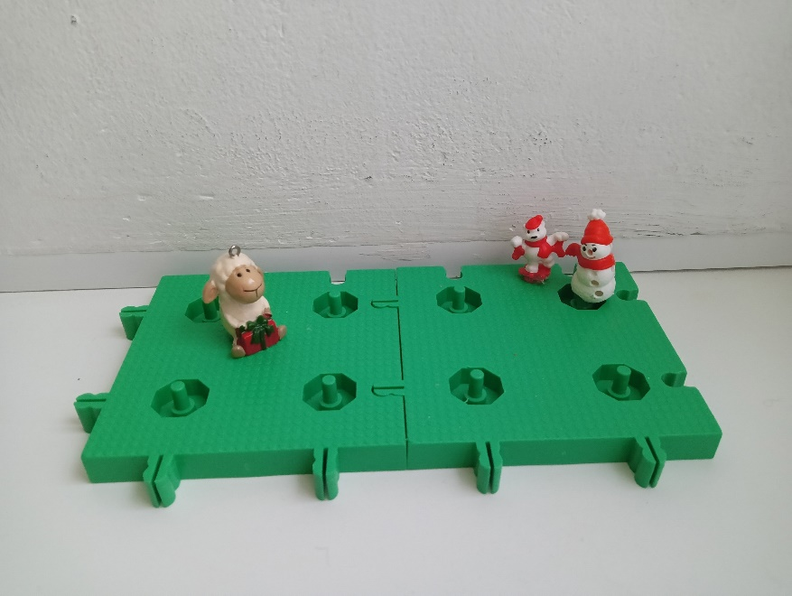
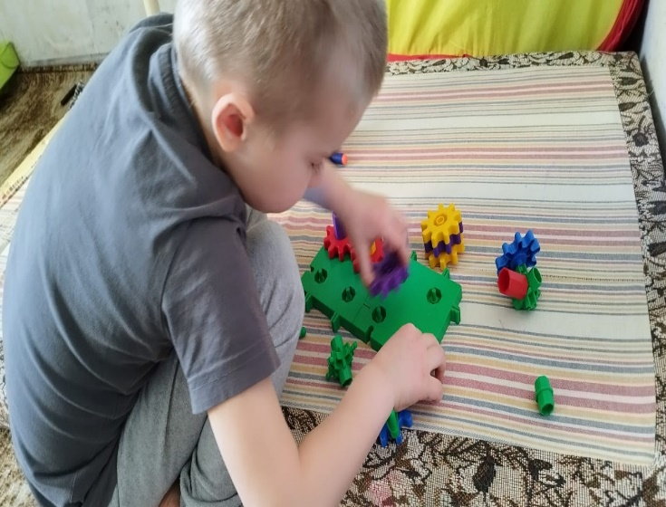
1 этап
Соединение двух платформ
Прикрепление простых механизмов шестеренок

Slide 4
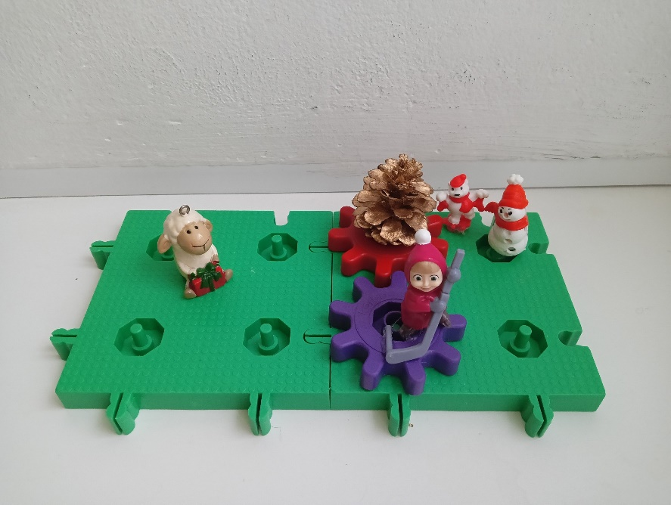
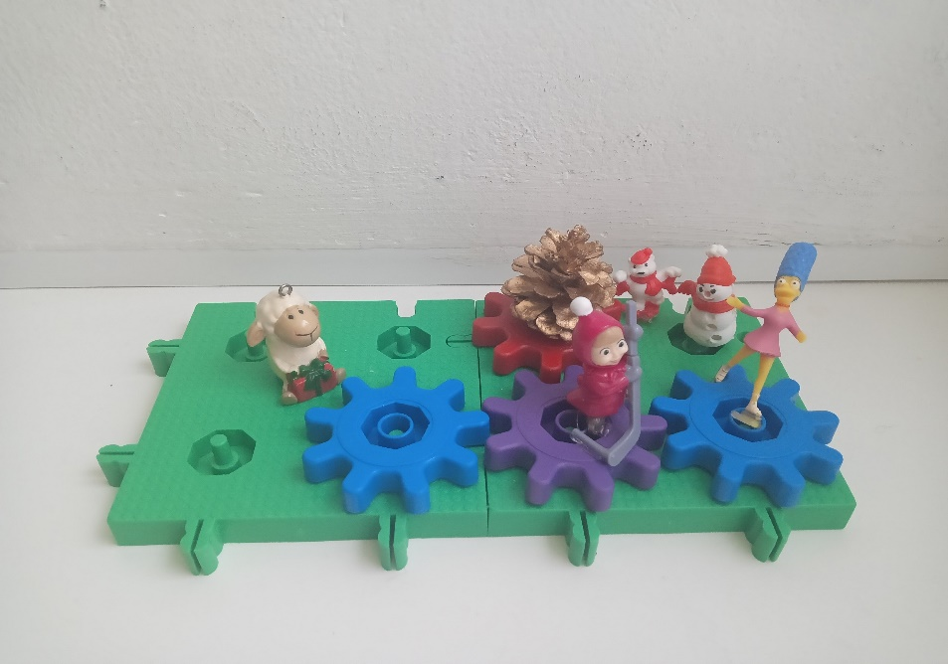
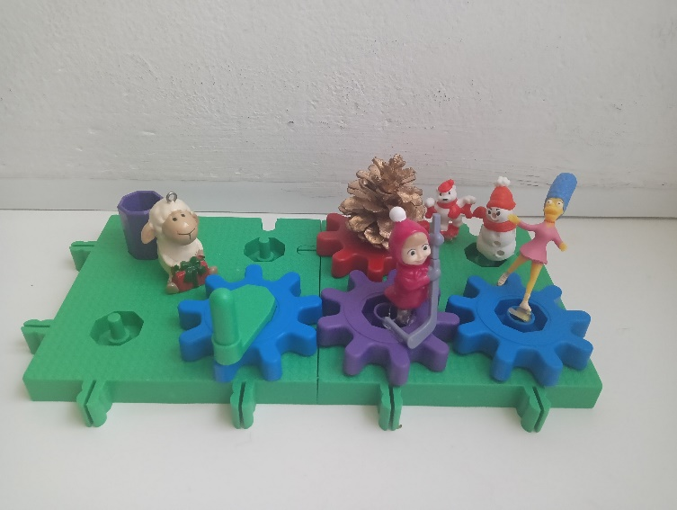
2 этап Крепление шестеренок

Slide 5
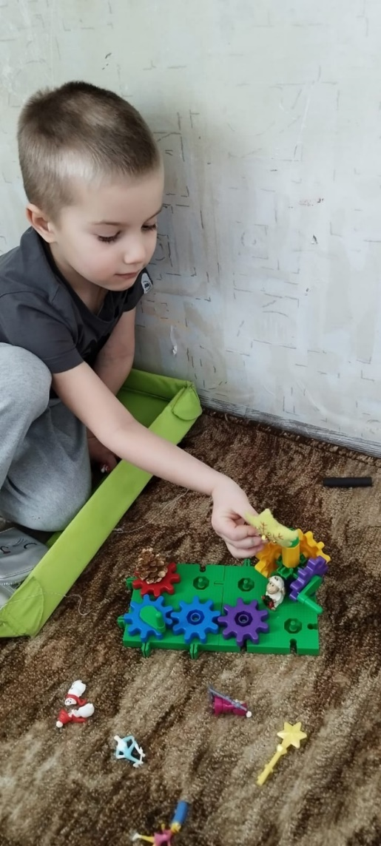
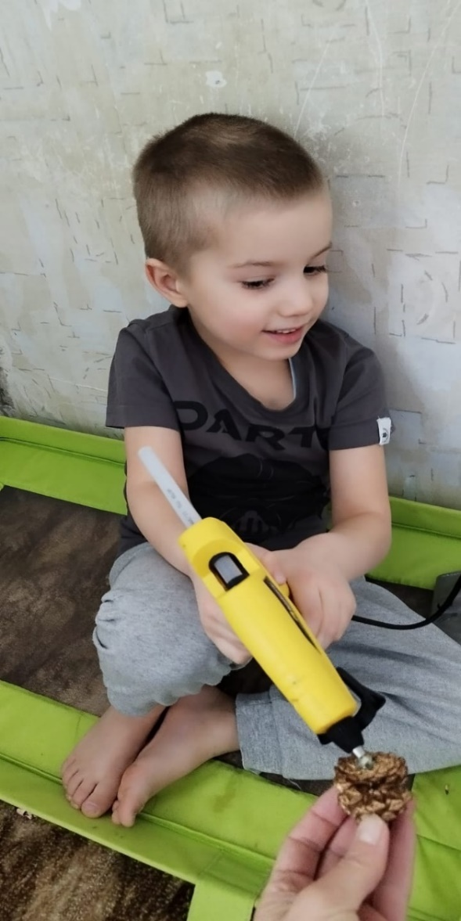
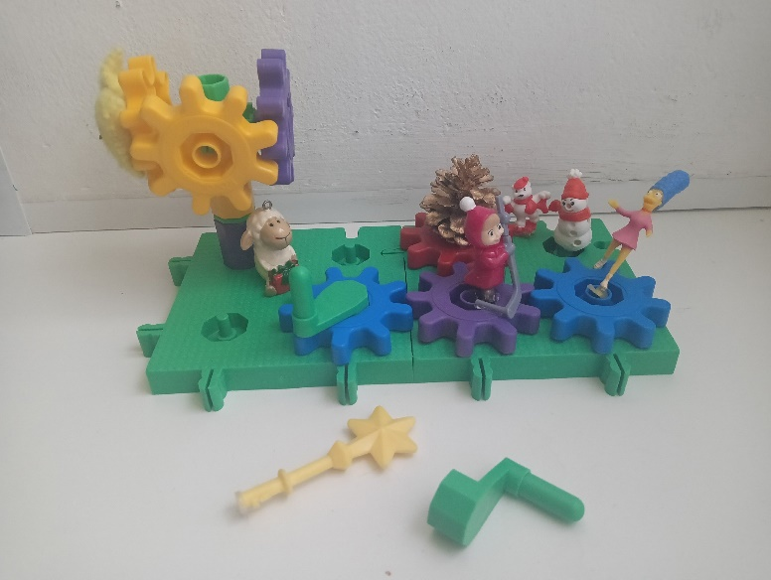
3 этап
Сбор простого механизма «Ёлочка»
Приклеивание фигур к шестерёнкам

Slide 6
«Снежный городок»

